Slide 1
Калькулятор валют
Автор: Киселев Тимофей

Slide 2
Идея: Создать удобное приложения для конвертации валют на основе актуальных официальных курсов Центрального банка Российской Федерации
Для решения каких задач создано:
Конвертация валют по актуальным курсам ЦБ РФ
Экспорт курсов в xlsx файл
Просмотр истории курсов

Slide 3
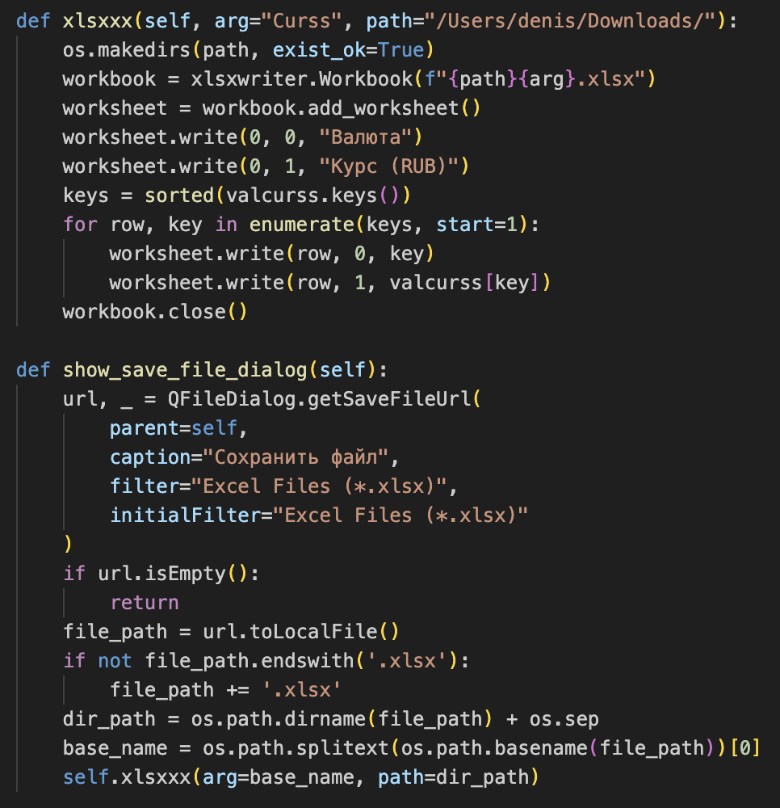
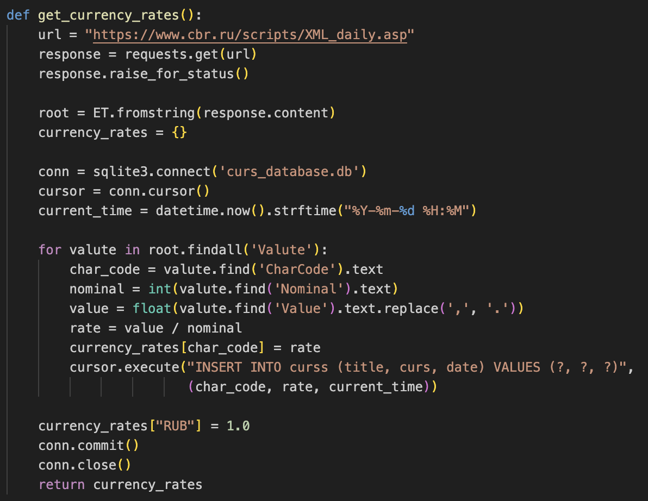
Структура и реализация
Класс kalc – главное окно с самим конвертером
Класс Wn2 – окно таблицы всех курсов
Класс Wn3 – окно истории курсов
Класс wd1 – вспомогательный виджет

Slide 4
Заключение
В ходе работы создано удобное приложение для конвертации курсов валют, которое упрощает финансовые расчеты.
Перспективы развития: Добавить больше поддерживаемых языков, создать мобильную версию, добавить больше источников курсов.

